Slide 1
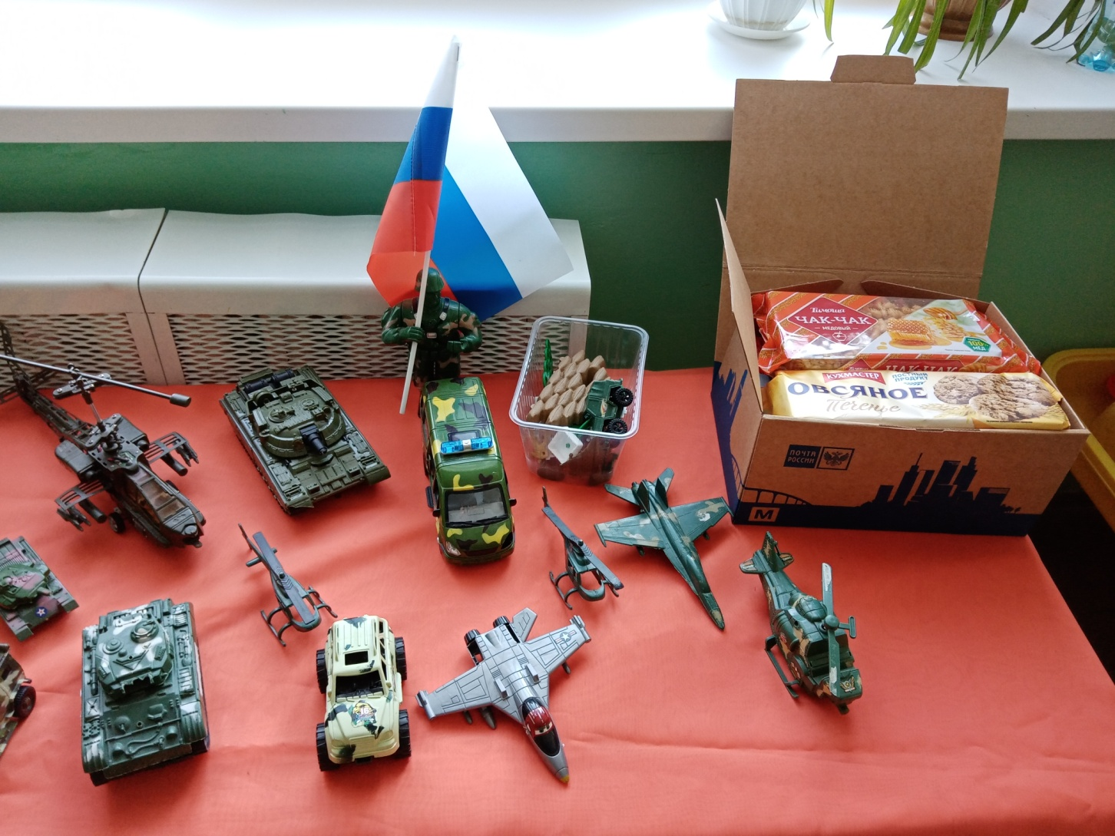
Посылка солдатам от группы «Василёк»

Slide 2
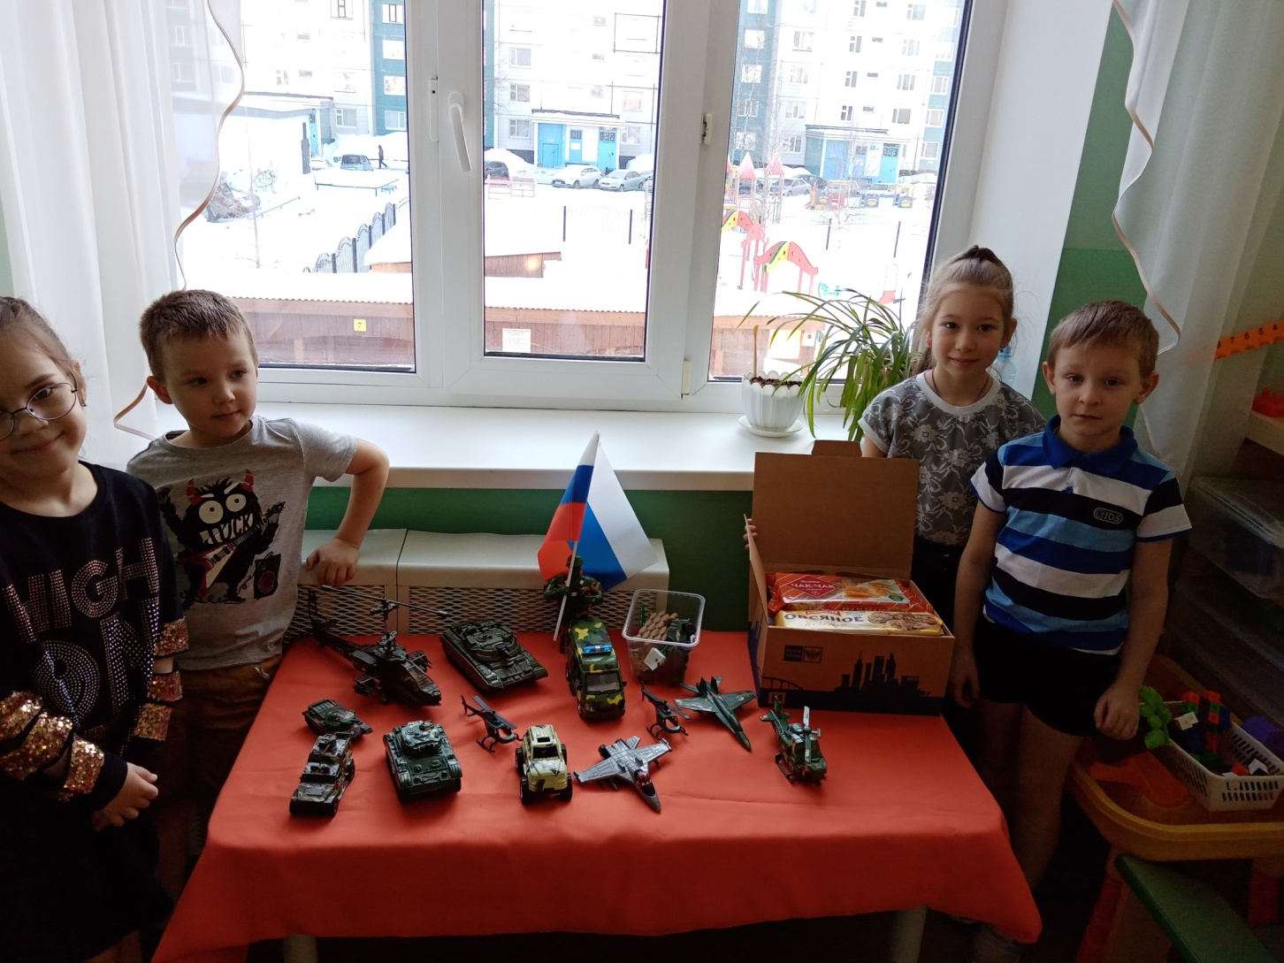
Посылка солдатам от группы «Василёк»

Slide 3
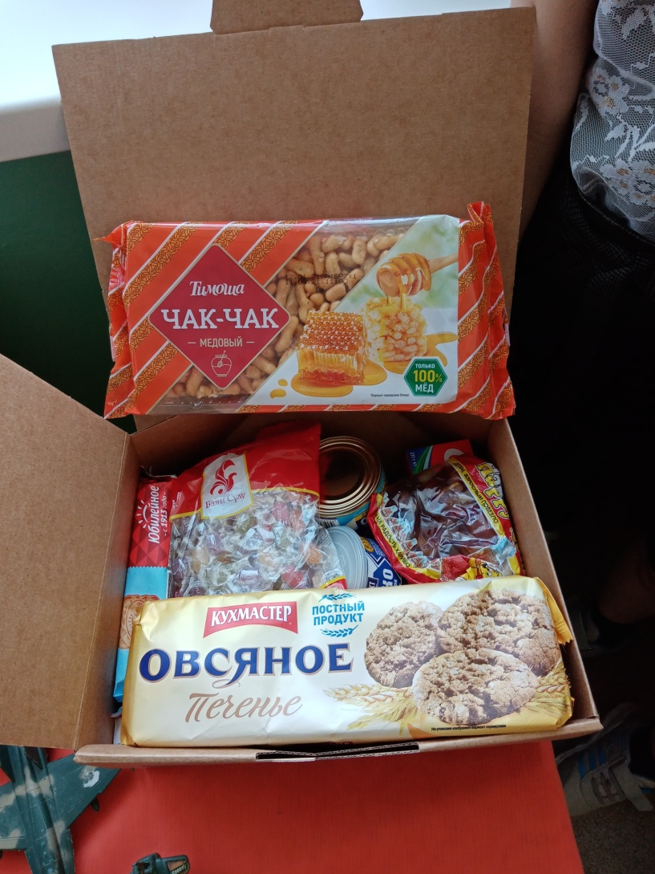
Посылка солдатам от группы «Василёк»

Slide 4
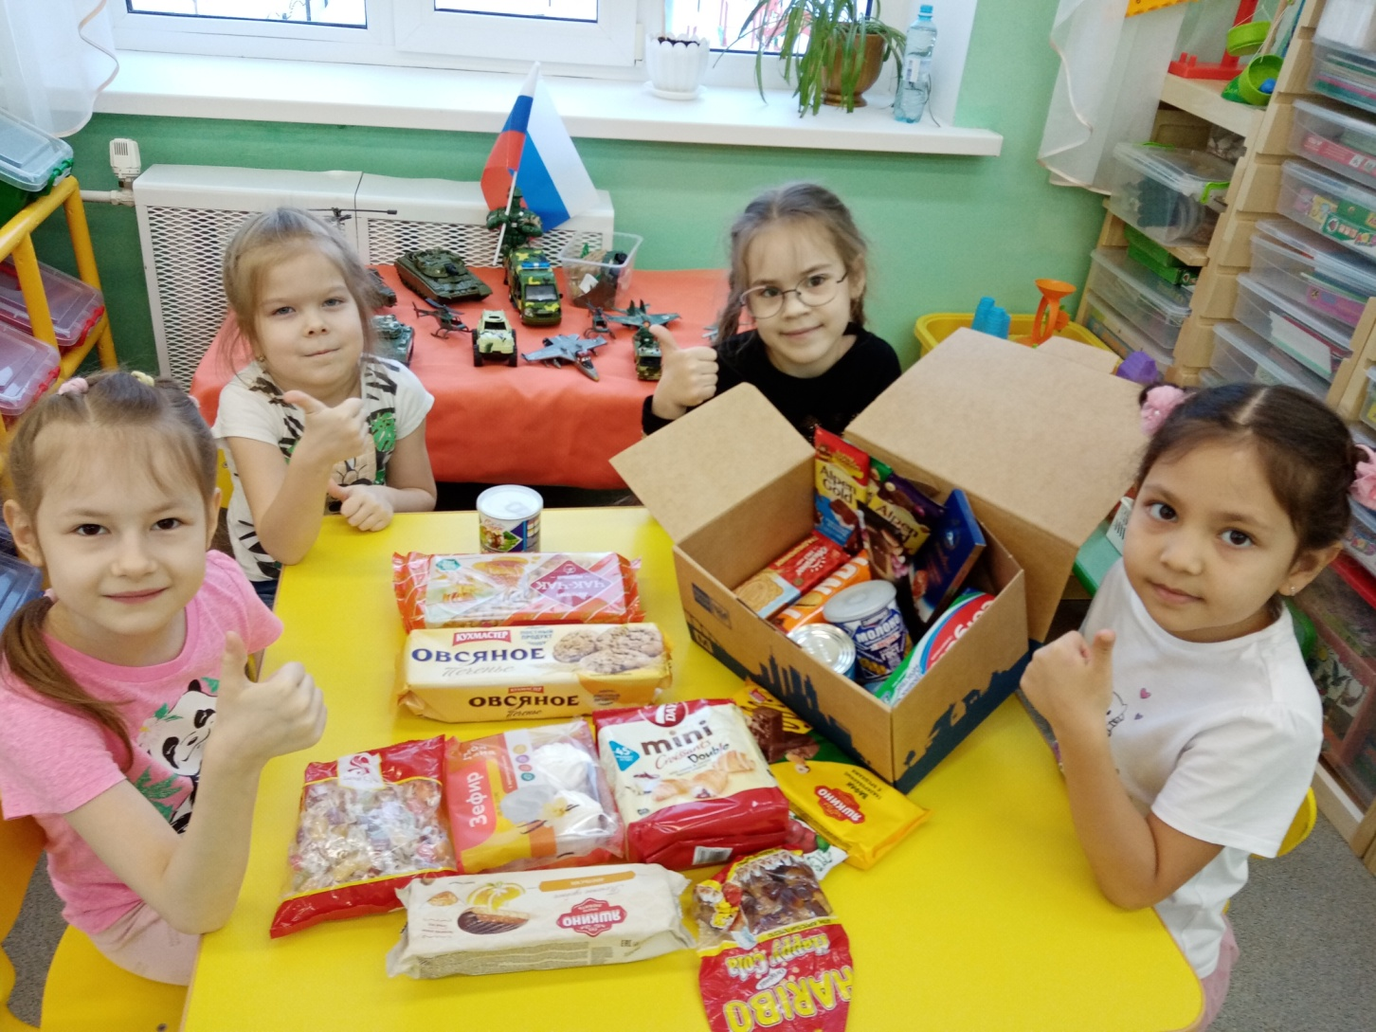
Посылка солдатам от группы «Василёк»

Slide 5
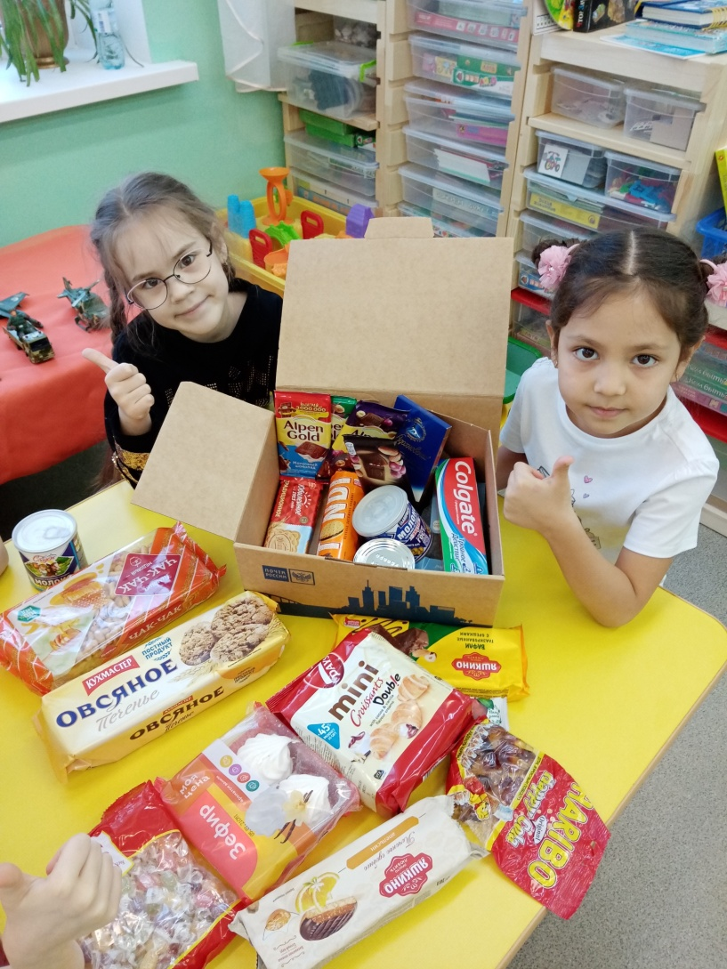
Посылка солдатам от группы «Василёк»

Slide 6
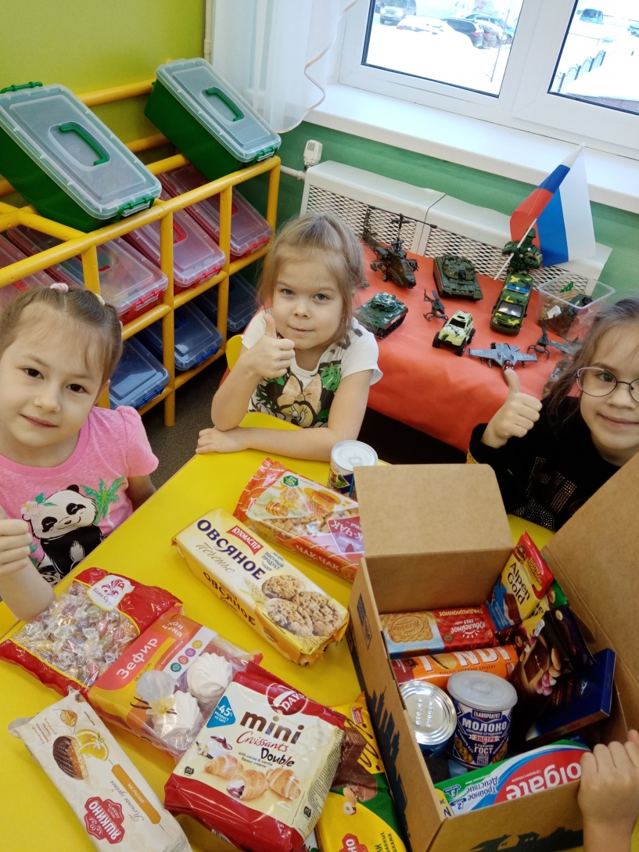
Посылка солдатам от группы «Василёк»

Slide 7
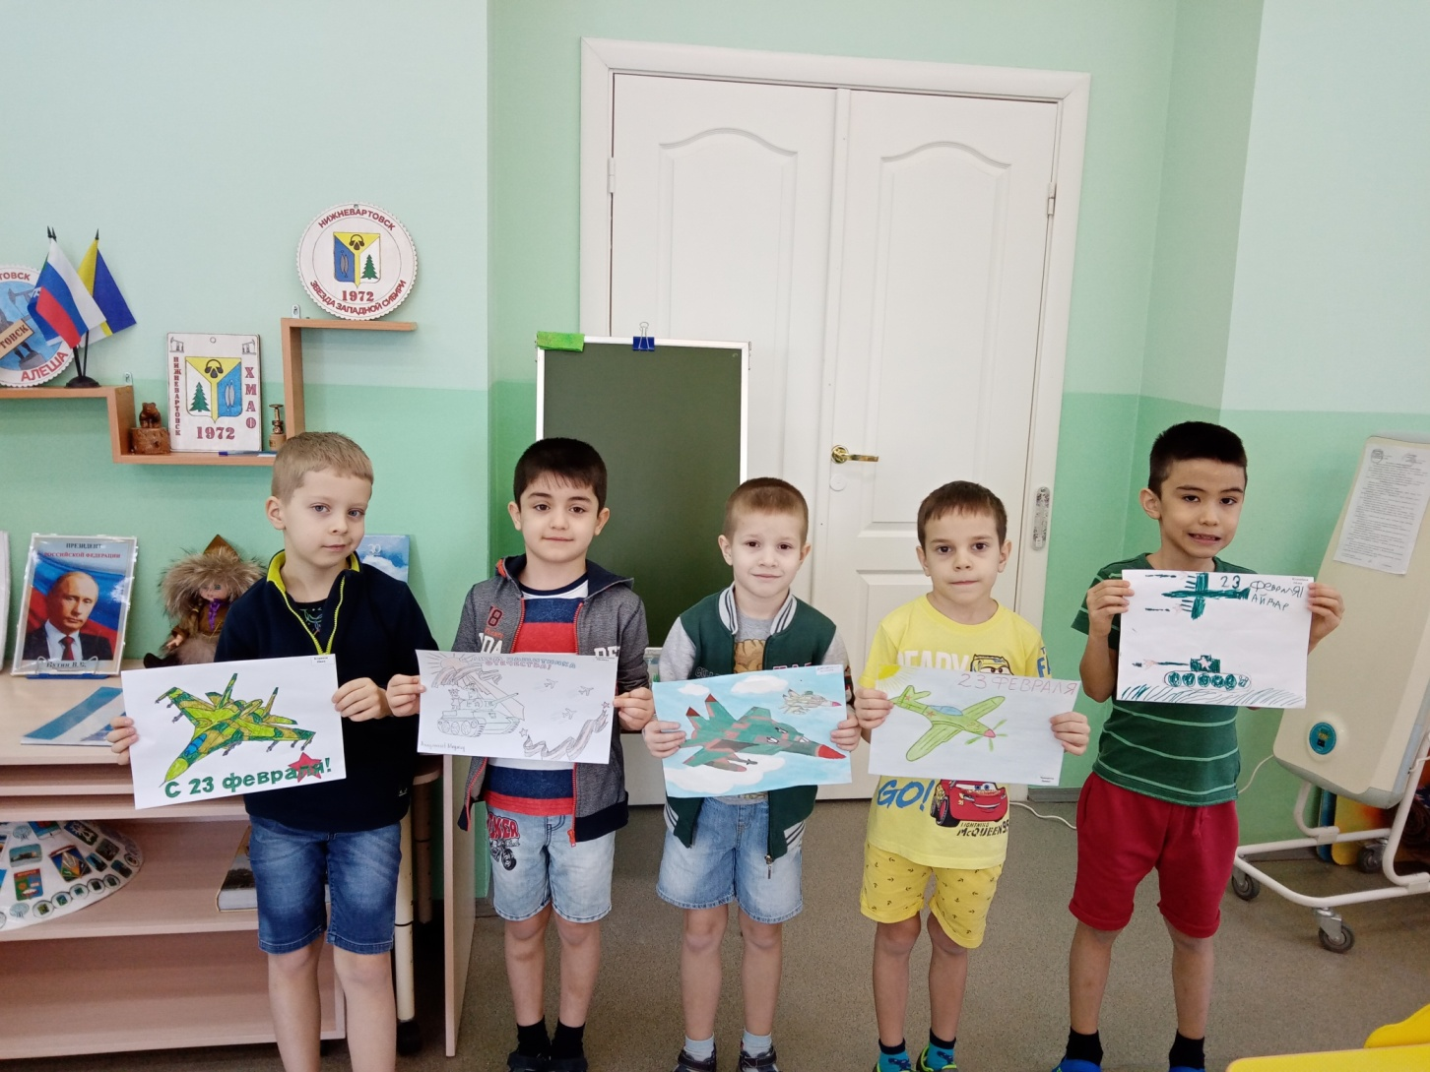
Посылка солдатам от группы «Василёк»

Slide 8
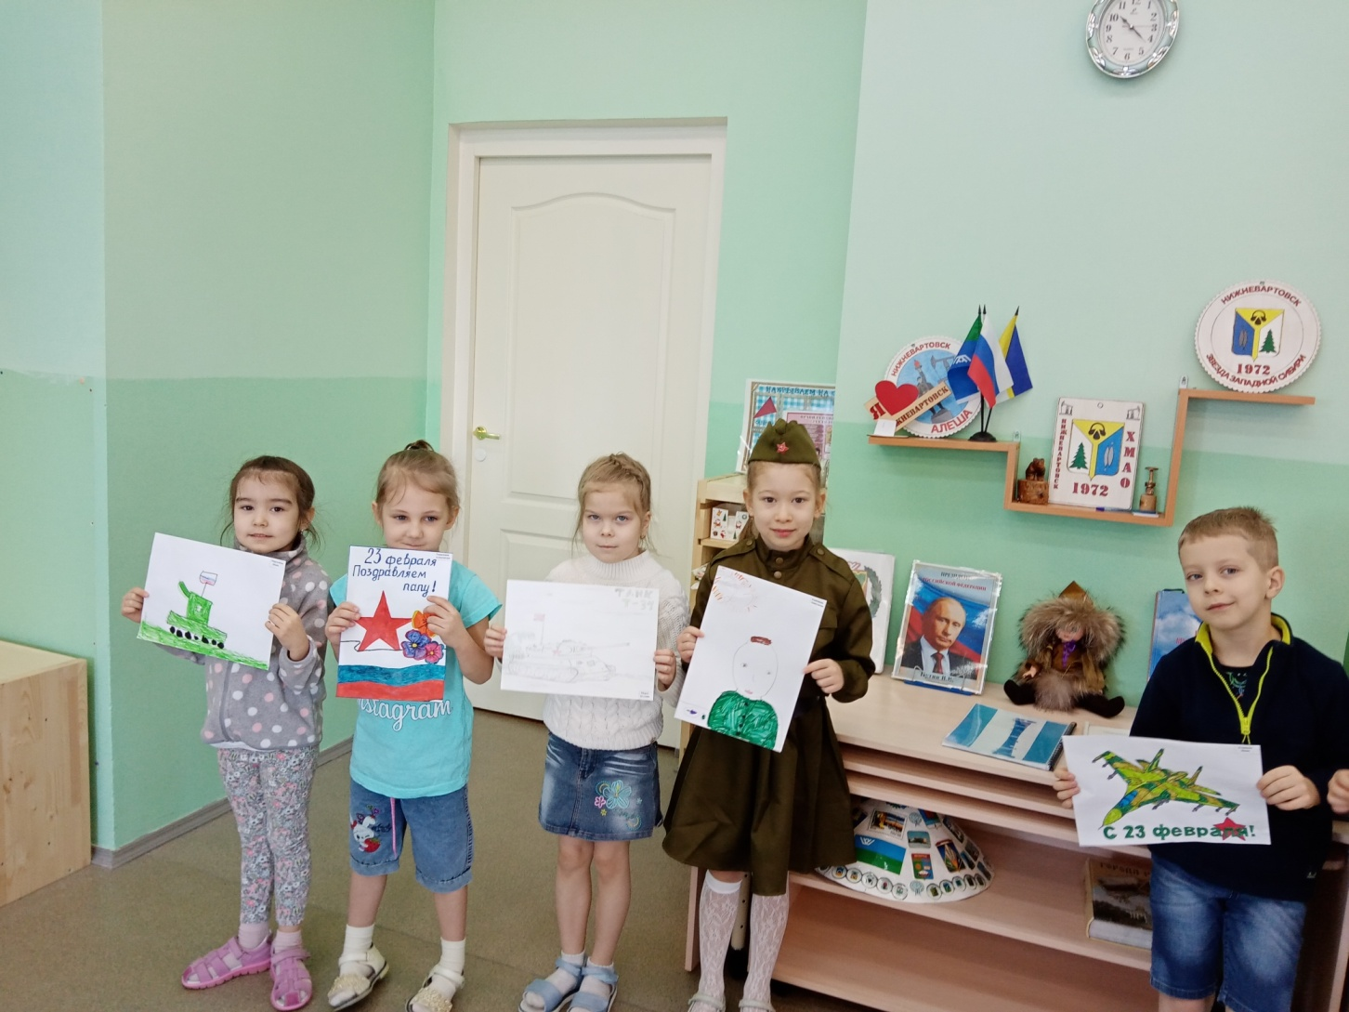
Посылка солдатам от группы «Василёк»

Slide 9
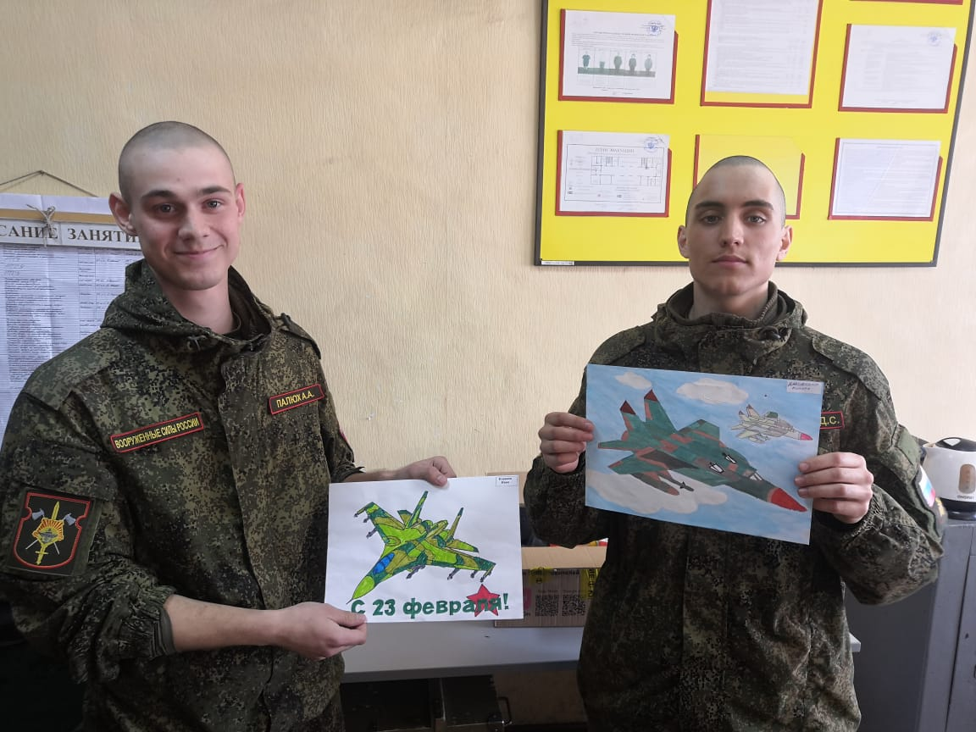
Посылка солдатам от группы «Василёк»

Slide 10
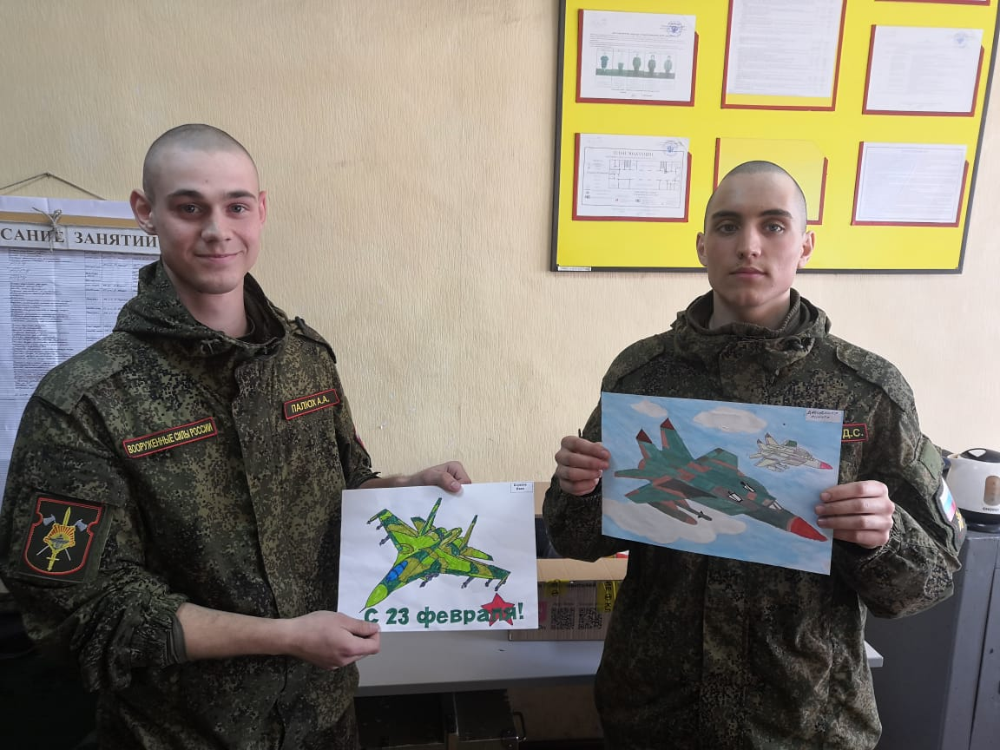
Посылка солдатам от группы «Василёк»

Slide 11


